Slide 1
Data quality Management
Mg. Cecilia Ana ruz

Slide 2
Indice
Marco general
Actividades
Ejercicio

Slide 3

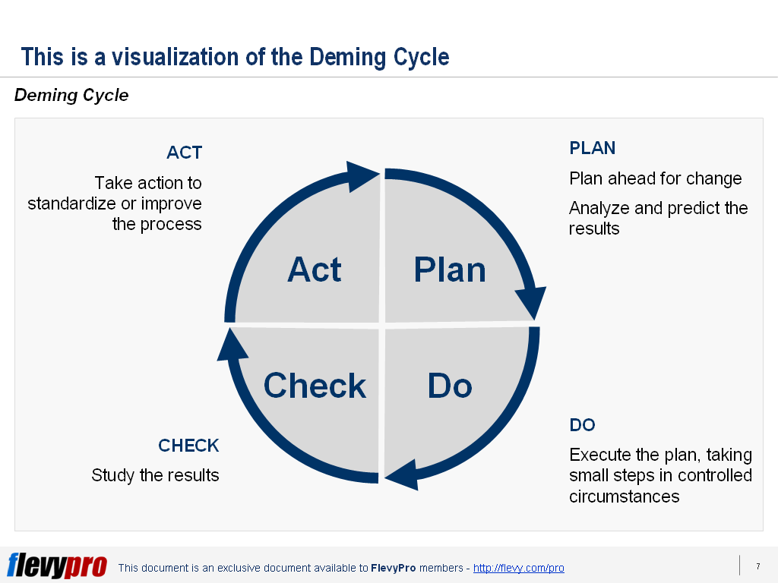
Marco General
Se utiliza la aproximación de Deming
Planear la evaluación del estado actual y la identificación de métricas claves
Implementar los procesos para medir y mejorar la calidad de datos
Medir en relación con las expectativas definidas
Actuar para resolver los issues y aumentar el cumplimiento de las expectativas de los usuarios

Slide 4
Indice
Marco general
Actividades
Ejercicio

Slide 5
1 - Desarrollar y promover la conciencia sobre la calidad de datos
Luego de un programa inicial de capacitación sobre aspectos de la calidad es necesario
Comprometer a los usuarios del negocio
Definir roles y responsabilidades de los dueños de los datos ( Los datos NO SON de sistemas, son del negocio)
Atar los objetivos de calidad a la performance individual
Es necesario establecer : prioridades para la atención de los problemas de calidad,

Slide 6
2 - Definir los requerimientos de calidad de datos
Identificar los componentes de datos clave
Definir las reglas de negocio que permitan medir la ocurrencia de los errores
Proveer los medios para efectuar las mediciones de calidad
Segmentar las reglas de negocios para indicar a que dimensión de la calidad de datos se asocia ( completitud, consistencia, unicidad, actualidad, precisión)

Slide 7
3 - Perfilar, analizar y evaluar la calidad de los datos
Puede hacerse de dos formar
Bottom up, desde los datos detectar issues de calidad y analizarlos con el negocio
Top down, analizar los procesos para identificar datos críticos para el negocio, efectuar el análisis de esos datas para determinar, junto con el negocio, issues críticos
Esto es una actividad de “diagnostico”

Slide 8
4 - Definir Métricas de Calidad
Deben usarse medidas que puedan vincularse a problemas en el negocio. Por ejemplo, la falta de completitud ( o de correctitud ) de los emails puede impedir una campaña que los utilice.
Algunas de las características deseables de las medidas de calidad son
Que sea medible
Que sea relevante para el negocio
Que se pueda definir un criterio de “aceptación” para el negocio ( vinculado con el punto anterior)
Que pueda tener un responsable

Slide 9
4 - Definir Métricas de Calidad 2
El proceso para definirlas debe seguir los siguientes pasos
Seleccionar un aspecto critico para el negocio
Identificar los datos críticos para ese aspecto y sus procesos
Para cada dato critico listar sus requerimientos
Para cada expectativa que se tengan sobre los datos indicar las medidas de calidad asociadas y cuales son las reglas de negocio para medir si los datos cumplen con esas expectativas
Indicar cual es el proceso para evaluar esas medidas de calidad
Identificar cual es el umbral de aceptación para esa medida de calidad

Slide 10
5 - Definir reglas de negocio para la calidad de datos
Ejemplos de reglas de negocio sobre los datos son
Rango de valores posibles
Cantidad de registros de una tabla
Valores correspondientes a un determinado dominio ( código de país)
Completitud de los valores
El monitoreo de estas reglas exige
Identificar los valores que no cumplen con las reglas de negocio
Emitir un alerta al data steward
Aplicar reglas de remediación automática ( si es posible)

Slide 11
6 - Comprobar y validar los requerimientos de calidad de datos
Comprobar los resultados que proveen las herramientas de data profiling en lo referido a la validación de las reglas de negocio
Es como el testing de que las reglas de negocio están bien cargadas en las herramientas

Slide 12
7 - Establecer y validar los SLA
El SLA de calidad de datos debe incluir
Los elementos de datos alcanzados
Las expectativas de calidad para cada uno
Los métodos de medición
El umbral esperado para cada uno
Las personas a las que es necesario notificar si no se satisface el umbral y los tiempos esperados de resolución de los mismos
A quienes es necesario escalar si el problema si el punto anterior no se cumple

Slide 13
8 - Medición y monitoreo continuo de la calidad de datos
Pueden hacerse en dos momentos
En el ingreso del dato
En modo batch
Pueden hacerse en 3 niveles
Dato
Registro
Conjunto

Slide 14
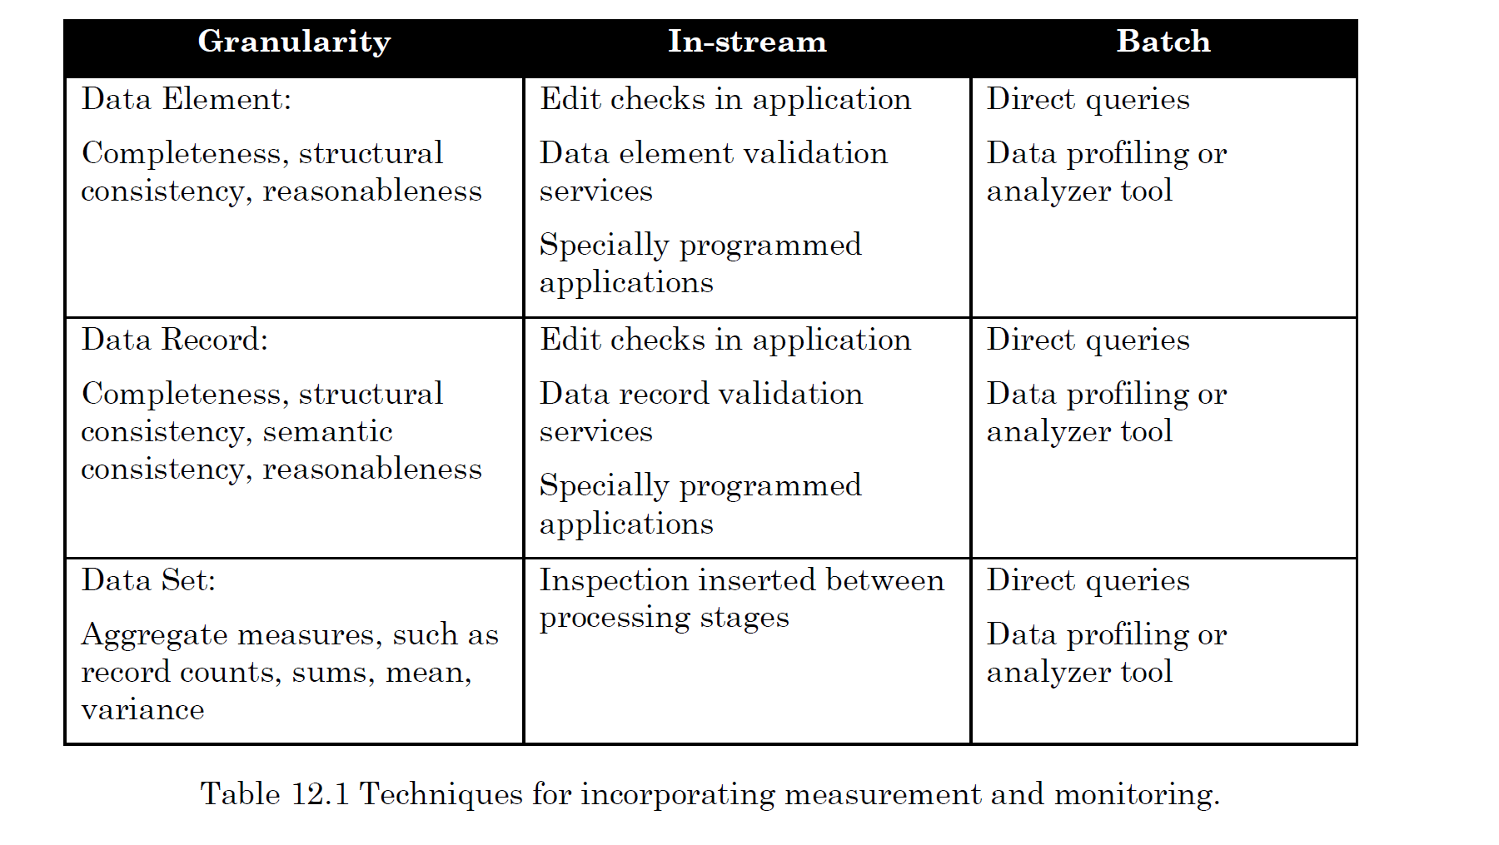
8 - Medición y monitoreo continuo de la calidad de datos
Fuente: Dama Book

Slide 15
9 - Administrar los issues de calidad de datos
Como para los issues de software es necesario definir un método de seguimiento, de investigación y resolución de estos problemas
Esto permite analizar frecuencia, patrones
Y también priorizar su resolución

Slide 16
10 - Limpiar y corregir los defectos
Una vez que un defecto es detectado es necesario llevar a cabo dos tareas
Corregir la causa del error ( ya sea una falta de validación en una pantalla de carga o un proceso de transformación u otro)
Aislar los casos donde el error esta presente y establecer el mecanismo de corrección, que puede ser básicamente
Corrección automática
Corrección automática con revisión manual
Corrección manual

Slide 17
11 - Diseñar e implementar procedimientos operativos de data quality
Es necesario integrar la reglas de calidad de datos en los procesos “operativos”
Los resultados de esta integración deben estar disponibles para el equipo de calidad de datos

Slide 18
12 - Monitorear los procesos de DQm y su performance
Todos los temas deben ser asignados a un individuo o a un grupo que los controle

Slide 19
Ejercicio
Vamos a tomar el ejemplo de los emails
Cual es el requerimiento de calidad de ese dato en términos de completitud, consistencia, unicidad, actualidad, precisión
Perfilar, etc. Podemos suponerlo
Cuales serian las métricas de calidad y cuales las reglas de negocio?
Cuales podrían ser los Slas?
Como podemos monitorear los issues de calidad?
Como podemos limpiar y corregir defectos?

Slide 20
Bibliografia
The DAMA Guide to the Data Management Body of Knowledge , https://technicspub.com/dmbok/, la primera edición esta en la biblioteca
Data quality, the accuracy dimensión, Olson, 2003, también esta en la biblioteca

Slide 21

Preguntas

